Slide 1
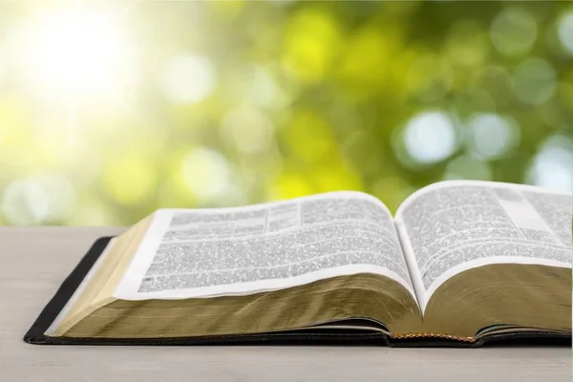
Щиро вітаємо вас!
Суботня школа

Slide 2
Рецепт успіху
Братнє спілкування:
- Як ви відчували Божу присутність минулого тижня?
- Як ви ділилися біблійним «рецептом успіху» з людьми навколо вас?

Slide 3
Суботня школа
Урок №2
Дивовижна благодать

Slide 4
Дивовижна благодать
Активна підготовка:
Згадайте про вчинок, який ви коли-небудь зробили, хоч він здавався не логічним для інших, але правильний згідно ваших переконань?

Slide 5
Дивовижна благодать
Пам’ятний вірш:
«Вірою блудниця Рахав, прийнявши з миром розвідників, не загинула з невірними» Євр.11:31

Slide 6
Дивовижна благодать
Головна думка уроку:
Шанс на спасіння для кожного.
Як ним правильно скористатись?

Slide 7
Дивовижна благодать
Дослідження Біблії:
1. Чому потрібно було знову йти в розвідку обітованого краю? Що спільного між цією історією та історією апостола Петра?
І. Нав. 2:1, Чис.13:1, 2, 25–28, 33; 14:1–12; Івана 18:16–18, 25–27; 21:15–19

Slide 8
Дивовижна благодать
Дослідження Біблії:
2. Що стало підставою для віри Рахав? У чому вона проявилась?
І. Нав. 2:2–11; Євр.11:31; Якова 2:25

Slide 9
Дивовижна благодать
Дослідження Біблії:
3. За якої умови Рахав могла розраховувати на збереження життя? Яку паралель можна побачити в її розмові з розвідниками?
І. Нав. 2:12–21; Вихід 12:13, 22, 23

Slide 10
Дивовижна благодать
Дослідження Біблії:
4. Який мотив стояв в основі дій ґіввійців? Що свідчило про їхню неготовність повністю підкоритися Богові Ізраїлю?
І. Навина 9:1–20

Slide 11
Дивовижна благодать
Дослідження Біблії:
5. У чому проявилася милість до ґіввійців? Якими були наслідки їхнього обману?
І. Нав. 9:21–27

Slide 12
Дивовижна благодать
Актуальність:
В чому ви сьогодні бачите прояв Божої благодаті у своєму житті?

Slide 13
Дивовижна благодать
Практичне застосування:
Як на практиці поєднати справедливість і благодать у сучасному світі?

Slide 14
Дивовижна благодать
Висновок:
В нашій духовній подорожі кожен із нас потребує дивовижної Божої благодаті. З великої Своєї милості Бог дарує шанс кожному – скористатися небесним подарунком і отримати спасіння для вічності.

Slide 15
Дивовижна благодать
Домашнє завдання:
Розкажіть оточуючим про бажання Бога спасти кожну людину.

